Slide 1
радиация
НАД ПРоектом РАБОТАЛи ученики 8б класса: лопатина анна, Алисова Мария, Рахимова Дарья, Абрамян Никита

Slide 2
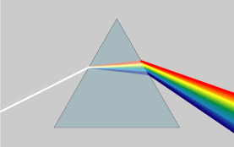
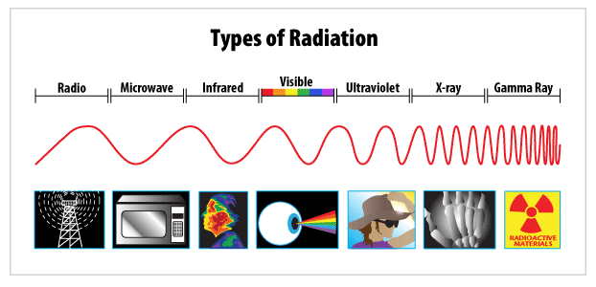
Радиация - что это такое?
Радиация:
Электромагнитные волны подразделяются на:
~радиоволны
~терагерцовое излучение
~инфакрасное излучение
~видимый свет
~ультрафиолетовое излучение
~рентгеновское излучение и гамма-излучение

Slide 3
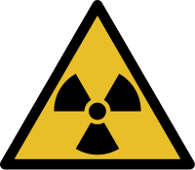
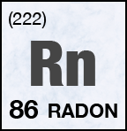
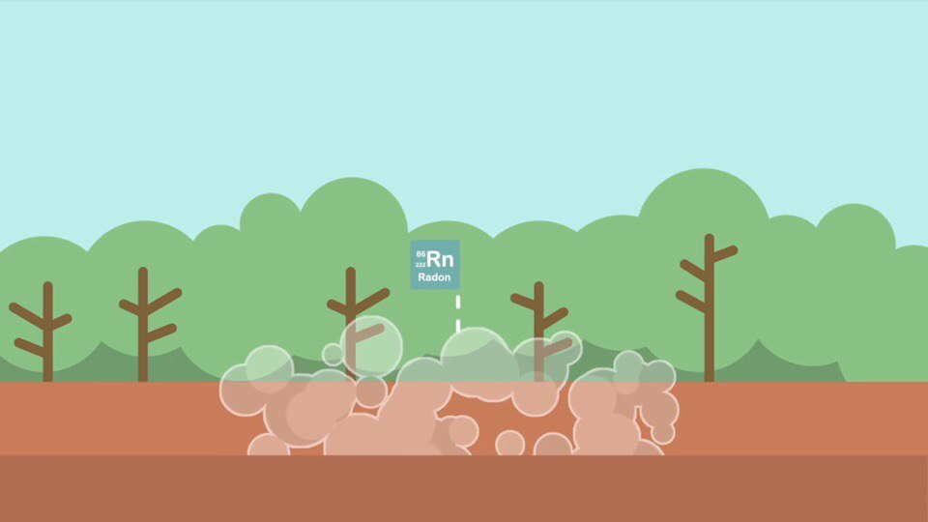
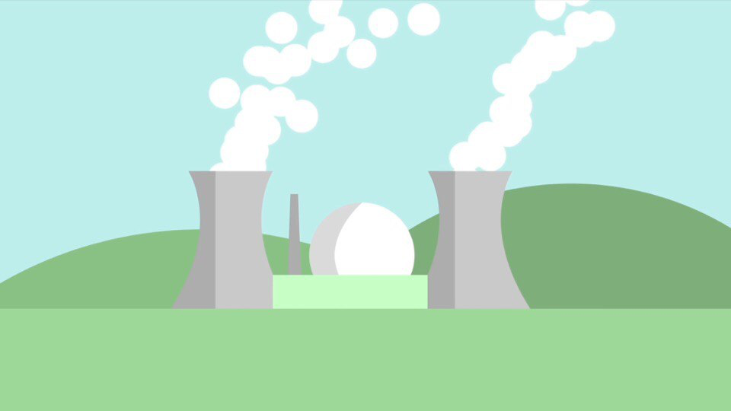
Радиация- что это такое?
Ионизирующее (ядерное)излучение:
Это изотопы( некоторые комбинации протонов и нейтронов), которые выбрасывают вещество или энергию,известную как радиация, для достижения большей стабильности и устойчивости к такому явлению ,как сильная ядерная сила.
Ядерная реакция поступает из природных источников,как радон.

Slide 4
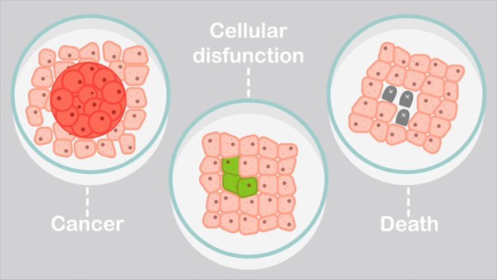
ВЛИЯНИЕ РАДИАЦИИ НА ОРГАНИЗМ ЧЕЛОВЕКА
Излучение становится рискованным,когда оно вырывает электроны атомов прочь при столкновение.
Острое воздействие радиации на организм может вызвать:
1.Рак
2.Клеточную дисфункцию
3.Летальный исход

Slide 5
Припять

Slide 6
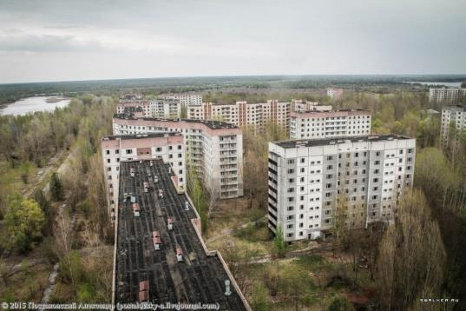
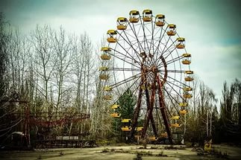
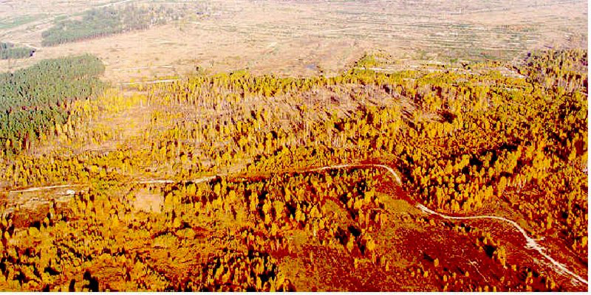
Припять - это еще один населенный пункт Чернобыльской зоны. По последней проведённой до эвакуации переписи (в ноябре 1985 года), численность населения составляла 47 тысяч 500 человек, более чем 25 национальностей. В Припяти до сих пор живут люди, которые вернулись в свои дома после эвакуации, несмотря на запреты.

Slide 7
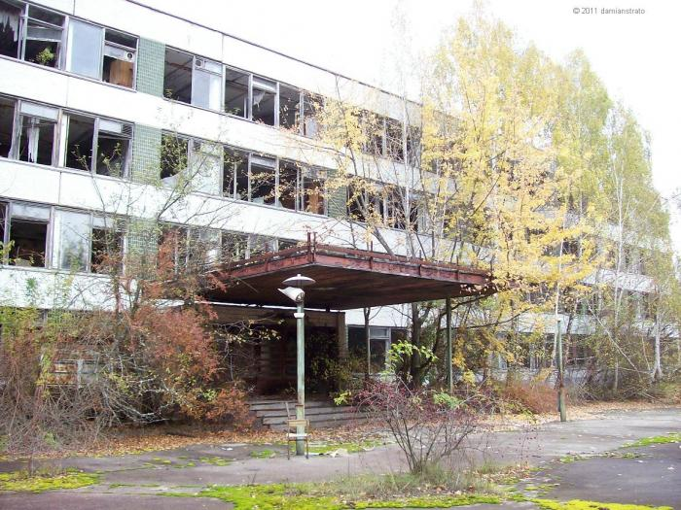
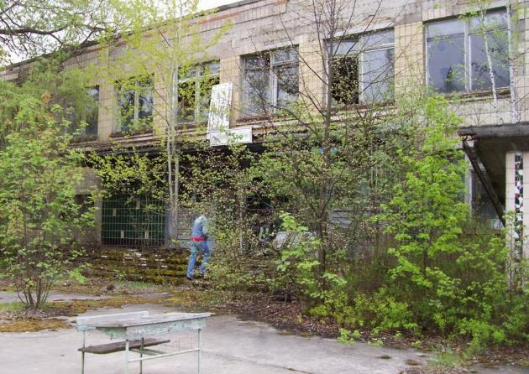
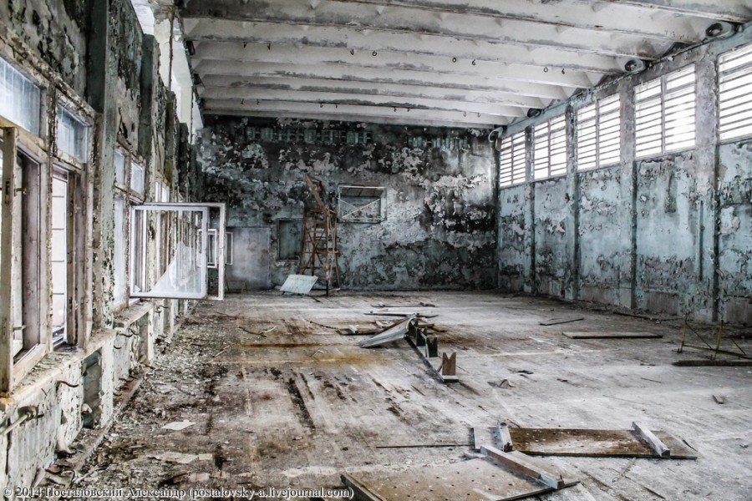

Slide 8
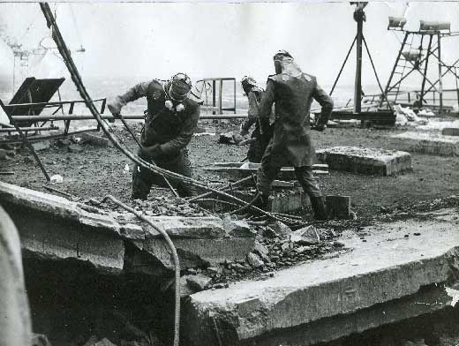
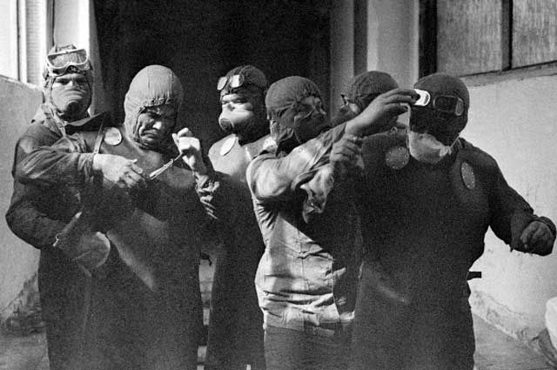
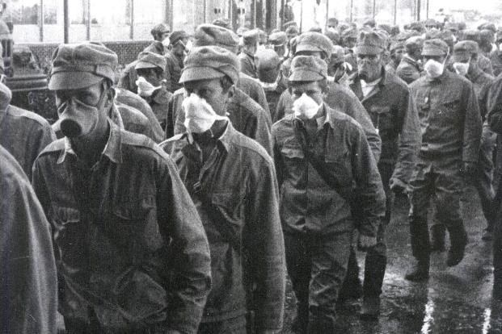
В конце 80-х и начале 90-х в Припять ездили ликвидаторы, которые тоже в процессе дезактивации выкидывали прямо в грузовики электроприборы (холодильники, телевизоры и т.д.), личные вещи (одежда и т.д.) и так далее, мебель наименьшего уровня заражённости увозили в Славутич.

Slide 9
Меры защиты от радиации
На ранней стадии радиоактивного заражения местности (радиоактивным излучением и радиоактивной пылью) необходимо использовать следующие меры безопасности: 1. Укрыться в помещениях; 2. Защитить органы дыхания; 3. Защитить тело. В помещении с закрытыми окнами и дверями, а также с отключённой вентиляцией можно снизить потенциальное внутреннее облучение, которое повышается при вдыхании радиоактивной пыли примерно в 10 раз.
Защитные свойства ткани и бумаги повышается при их увлажнении, значительная часть радиоактивной пыли задерживается при прохождении через них.

Slide 10
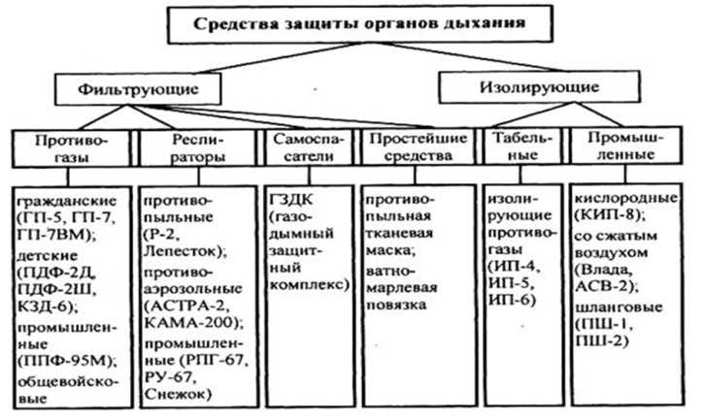
В таблице приведены способы защиты органов дыхания от радиоаэрозолей с помощью подручных средств (по данным Всемирной организации здравоохранения) . Обычные хлопчатобумажные ткани при использовании в качестве фильтров аэрозолей, газов и паров уменьшали их концентрацию в 10 раз и более.

